Slide 1

Navegación e interfaces Atom-Huron
Bienvenido a
Atom-Huron
Olvidaste tu contraseña
Usuario:
Usuario:
UsrAdmin
UsrAdmin
Recordar Usuario
Correo electrónico:
Contraseña:
usradmin@atomhuron.com
* * * * * * * * * *
Recordar
Olvidé La Contraseña
Acceder

Slide 2
Pagina principal del producto
Botones
Consultar Agregar Cuenta
Administrador
Ambientes
Aplicaciones
Composiciones
Servidores
Administrador
Ambientes
Aplicaciones
Serv,App,BD,FIle
Perfil
Log-Out
Menú Dropdown
Imagen servicio 1
Imagen
Servicio 2
Imagen
Servicio 3
Imagen
Servicio 4
Descripción
Descripción
Descripción
Descripción

Slide 3
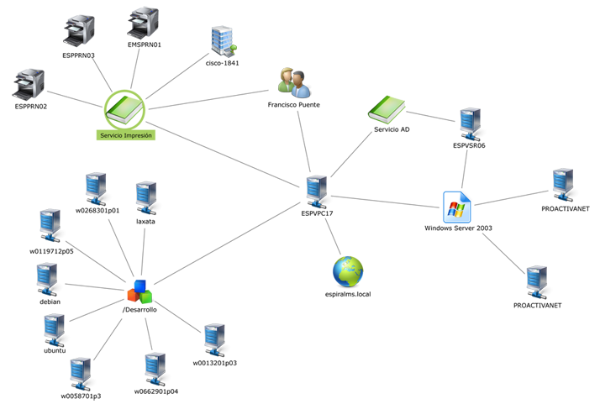
Interfaz de Empresa

Slide 4
Desde el perfil de jefe para designar el administrador
Consultar Agregar Cuenta
Administrador
Ambientes
Aplicaciones
Composiciones
Servidores
Administrador
Ambientes
Aplicaciones
Serv,App,BD,FIle
Perfil
Log-Out
Usuario Futuro Admin:
Ej12345
Se ha designado el administrador con éxito
Contraseña Jefe:
Alerta
* * * * * * * * * * *

